Slide 1
PDS
SDN
NFV
Computer Vision
11_5. Op Amp_FeedBack negatif.
https://github.com/siagianp
https://www.youtube.com/@AmelOline/videos
https://github.com/amelcharolinesgn2/IoT_simulator-mqtt-NodeRed
https://github.com/amelcharolinesgn2/Cloud-Infrastructures
https://github.com/amelcharolinesgn2/ClouD-Infrastructure-SISKA-2025
Notes:
http://www.sophphx.caltech.edu/Physics_5/Experiment_6.pdf
https://ocw.mit.edu/ans7870/RES/RES.6-010/MITRES_6-010S13_comchaptrs.pdf

Slide 2
Op Amp_FeedBack negatif
Umpan Balik Negatif
Capaian :
Mengerti op amp feedback negatif
https://ocw.mit.edu/courses/6-01sc-introduction-to-electrical-engineering-and-computer-science-i-spring-2011/resources/op-amps/
Notes:
https://unacademy.com/lesson/low-frequency-analysis-of-bjt-amplifier/5TUKWO6Z
https://ocw.mit.edu/courses/6-01sc-introduction-to-electrical-engineering-and-computer-science-i-spring-2011/resources/op-amps/

Slide 3
Pendahuluan
Sifat umpan-balik negatif (FBN) antara lain (Sedra 10.2):
Mengurangi kesensitifan gain terhadap parameter-parameter komponen aktif rangkaian.
Mengurangi distorsi non-linear.
Mengendalikan impedansi input atau pun output (menaikkan atau menurunkan).
Memperlebar bandwidth.

Slide 4
Pendahuluan
Kekurangan FBN:
Terdapat (open-loop) gain yang seolah-olah tidak terpakai.
Bertambahnya komponen rangkaian.
Kemungkinan rangkaian menjadi tidak stabil

Slide 5
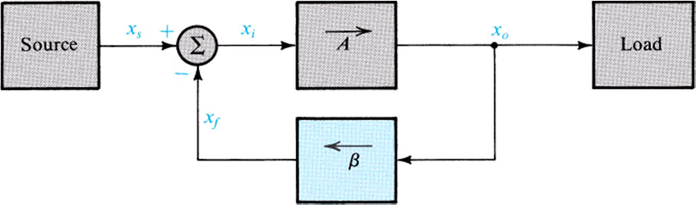
Bangun Dasar FBN
A : Open-loop Gain (berupa rangkaian aktif).
β : Faktor Umpan-balik (biasanya berupa rangkaian pasif).
Sinyal x dapat berupa tegangan atau arus.
Rangkaian A dan β dianggap unilateral (searah panah).

Slide 6



Bangun Dasar FBN
(Closed-loop) Gain umpan-balik:
Aβ: loop gain.
1+ Aβ: nilai umpan-balik.
Bila Aβ >> 1 maka gain umpan-balik menjadi:
Penguatan hampir hanya ditentukan oleh rangkaian pasif β, di mana lebih akurat daripada rangkaian aktif.

Slide 7
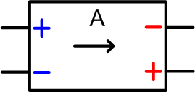
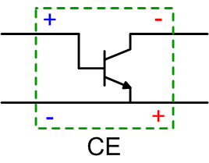
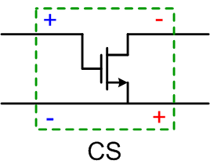
Prinsip kerja FBN: Penguat A
Penguat A dapat dibangun berbasis Op-Amp atau mengkaskade/kaskode penguat dasar (bertingkat).
Penguat dasar dapat dilihat sebagai blok dengan dua pasang terminal (input dan output). Tanda ‘+’ & ‘-’ menunjukkan fasa.

Slide 8
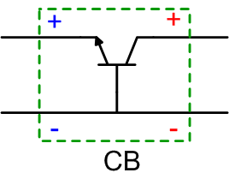
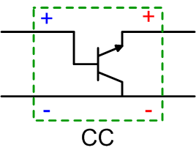
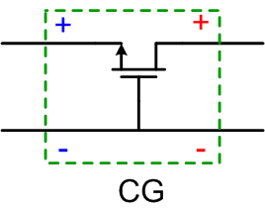
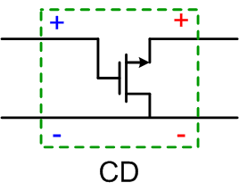
Penguat A

Slide 9
Penguat A
Agar gain umpan-balik dapat didekati
maka nilai A harus besar. Penguat satu tingkat biasanya mempunyai A terbatas, sehingga biasanya digunakan penguat bertingkat.
Catatan: β ditetapkan diawal perancangan, tidak boleh diubah (mungkin perlu diubah untuk kompensasi di frekuensi tinggi).

Slide 10
PDS
SDN
NFV
Computer Vision
Thank You !!
See the next
https://github.com/siagianp
https://www.youtube.com/@AmelOline/videos
https://github.com/amelcharolinesgn2/IoT_simulator-mqtt-NodeRed
https://github.com/amelcharolinesgn2/Cloud-Infrastructures
https://github.com/amelcharolinesgn2/ClouD-Infrastructure-SISKA-2025

Slide 11

HW
Turunkan persamaan umpan balik negatif bertikut:
Notes:
https://ocw.mit.edu/courses/6-720j-integrated-microelectronic-devices-spring-2007/pages/lecture-notes/
https://ocw.mit.edu/courses/6-01sc-introduction-to-electrical-engineering-and-computer-science-i-spring-2011/resources/op-amps/

